Slide 1
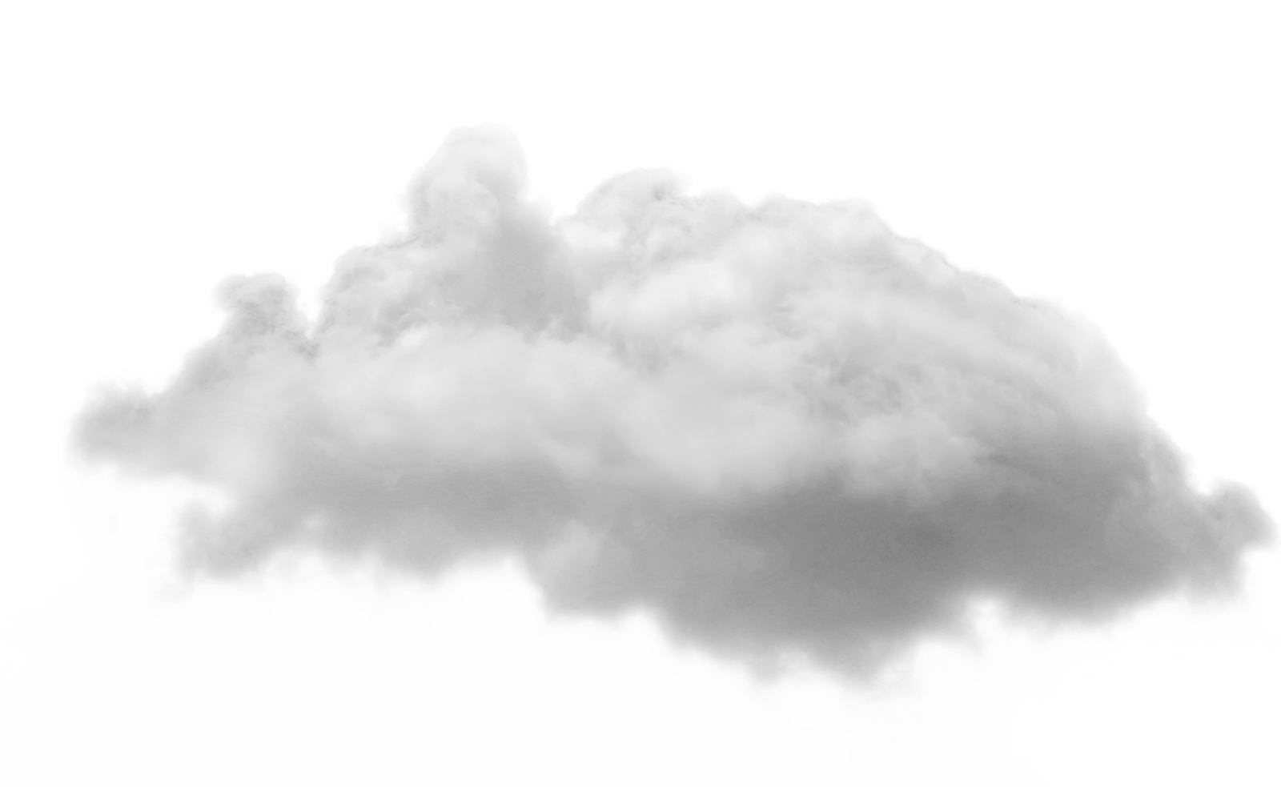
Ciclo do Oxigênio
Gabriel Berwanger, Giovanna Gerevini, Juliana Biasuz e Yonah Lima

Slide 2
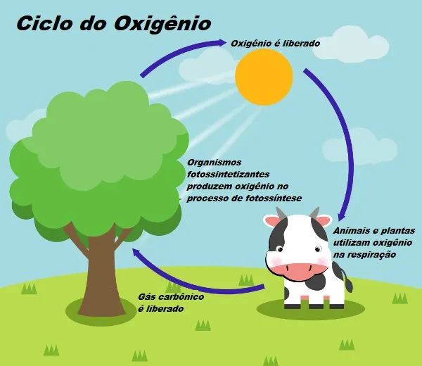
Etapas do Ciclo de Oxigênio
O ciclo do oxigênio apresenta diversas etapas importantes, como fotossíntese, respiração celular, decomposição, combustão e formação da camada de ozônio.

Slide 3
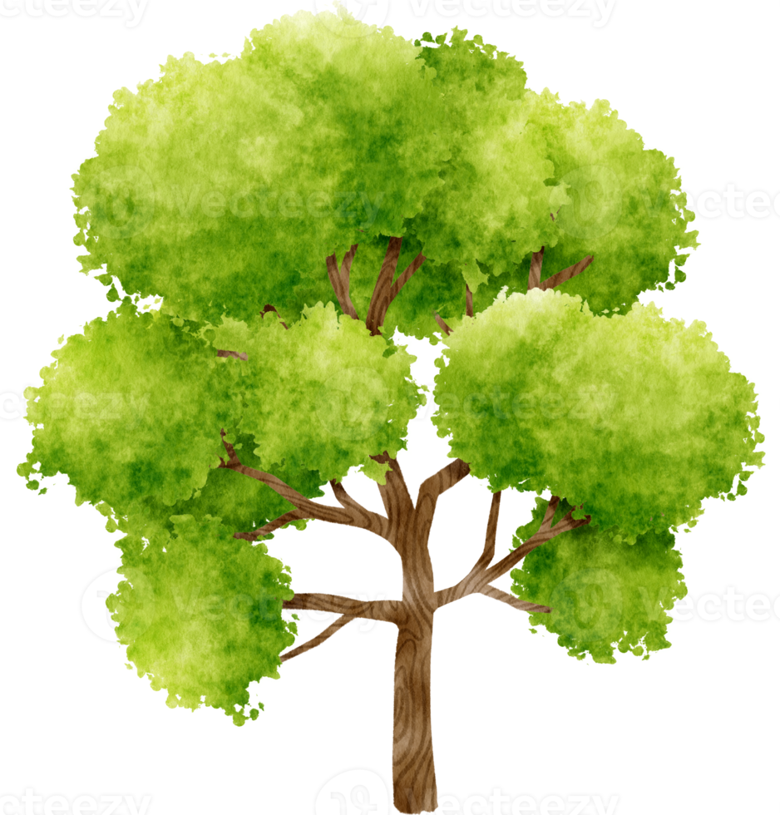
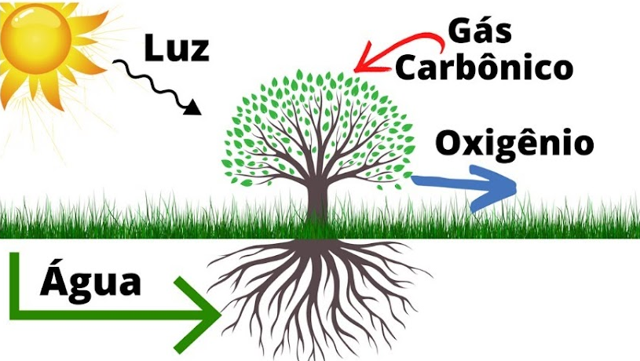
Fotossíntese
A primeira etapa do ciclo do oxigênio é representada pela fotossíntese, o processo que as plantas realizam para obter energia.
Pode ser dividida em duas fases:
Fase 1: a planta captura luz solar para fixar o carbono em si mesma, e utilizar essa energia obtida para produzir compostos orgânicos que a mantém viva.
Fase 2: a planta purifica nosso ar, transformando o carbono que ela retirou em oxigênio, e o devolvendo.

Slide 4
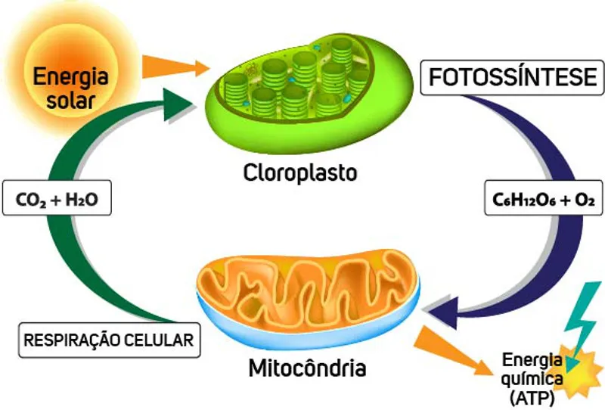
Respiração Celular
O oxigênio liberado pelos organismos que fazem fotossíntese vai ser utilizado na respiração celular, um processo aeróbio de produção de energia, que é realizada por grande parte dos organismos vivos.
O oxigênio é utilizado na produção de energia, liberando o gás carbônico. Além do gás carbônico, são liberadas moléculas de água, que possuem oxigênio na composição. Assim, o oxigênio utilizado na respiração retorna ao ambiente nas formas de gás carbônico e água.

Slide 5
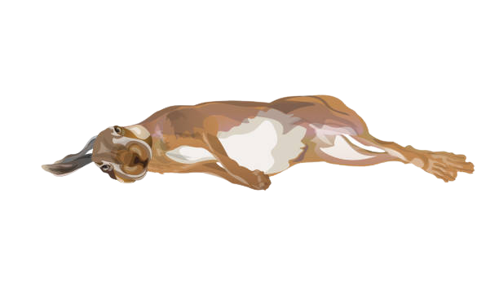
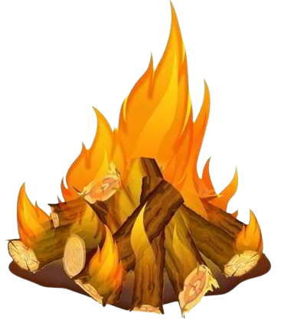

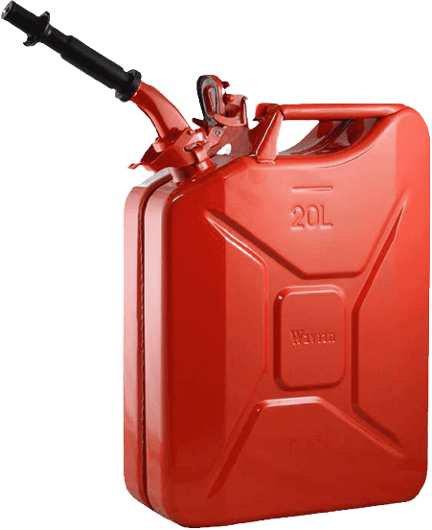
Decomposição
Combustão
Processo realizado por bactérias e fungos em que, para fazer a respiração celular, absorvem oxigênio da atmosfera e liberam gás carbônico e água. Importante para o ciclo de nutrientes.
degradação
decompositores aeróbios
importante para a existência de outros ciclos (nitrogênio e carbono)
"temperatura, umidade e oxigênio"
Toda reação em que um combustível (matéria oxidável) reage com um comburente (material gasoso que contenha O₂), sempre liberando calor. É necessário uma energia de ativação.
Substância (combustível) + O_{2(G)} ---> CO_{2(G)} + H₂O_{(G)} + Calor

Slide 6
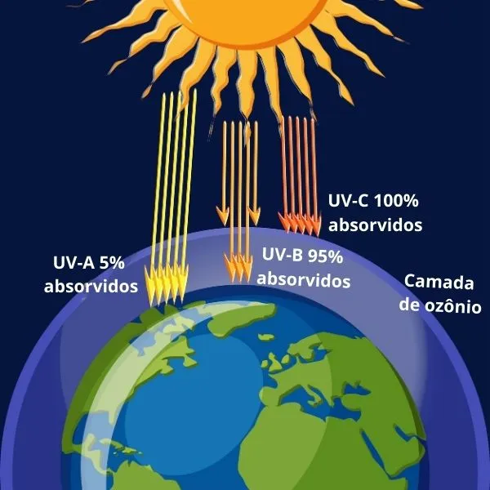
Camada de Ozônio
O oxigênio participa na formação da camada de ozônio, sendo ela uma camada gasosa que protege a Terra diminuindo a incidência de radiação ultravioleta emitidos pelo Sol e protegendo os organismos contra os seus efeitos nocivos.
O oxigênio atua nessa participação quando sofre a ação dos raios ultravioletas do sol na atmosfera, dando origem ao ozônio que irá então formar a camada de ozônio.

Slide 7
Referências
https://mundoeducacao.uol.com.br/biologia/ciclo-oxigenio.htm#:~:text=O%20ciclo%20do%20oxig%C3%AAnio%20apresenta%20diversas%20etapas%20importantes%2C%20como%20fotoss%C3%ADntese,etapas%20que%20merecem%20maior%20destaque.
https://www.biologianet.com/ecologia/ciclo-oxigenio.htm#:~:text=Resumo%20do%20ciclo%20do%20oxig%C3%AAnio&text=O%20oxig%C3%AAnio%20come%C3%A7ou%20a%20se,do%20oxig%C3%AAnio%20envolve%20alguns%20processos.
https://mundoeducacao.uol.com.br/biologia/fotossintese.htm#:~:text=A%20fotoss%C3%ADntese%20ocorre%20em%20duas,na%20produ%C3%A7%C3%A3o%20dos%20compostos%20org%C3%A2nicos.
http://www.fiocruz.br/biosseguranca/Bis/infantil/fotossintese.htm#:~:text=Fotoss%C3%ADntese%20%C3%A9%20um%20processo%20realizado,de%20seiva%2C%20denominada%20seiva%20bruta.
https://brasilescola.uol.com.br/o-que-e/quimica/o-que-e-combustao.htm
https://brasilescola.uol.com.br/biologia/decomposicao.htm

